Slide 1
Федеральное государственное бюджетное образовательное учреждение высшего образования «Красноярский государственный медицинский университет имени профессора В.Ф. Войно-Ясенецкого» Министерства здравоохранения Российской Федерации Фармацевтический колледж
Сестринское дело отделение
Тема: «Методы контрацепции»
34.02.01. Сестринское дело
код и наименование специальности
Здоровый человек и его окружение
наименование междисциплинарного курса (дисциплины)
Группа: 209-2
Студент: Поларшинова Е.В.
Преподаватель: Битковская.В.Г
Красноярск 2020

Slide 2
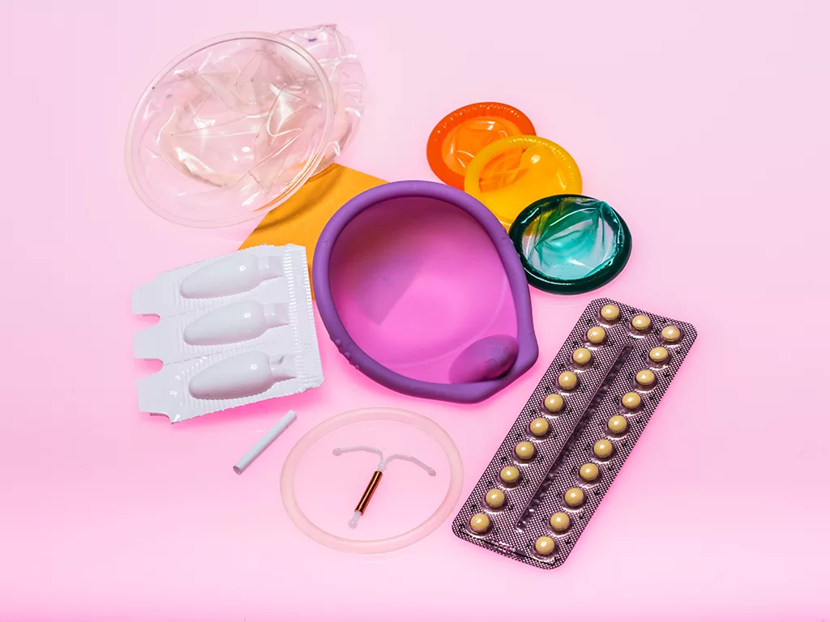
Что же такое контрацепция?
Это современная альтернатива абортам и многим социальным проблемам, это сохранение репродуктивного здоровья девушек, предотвращение беременности и заражения от болезней механическими и химическими и другими противозачаточными средствами и способами.
Некоторые методы помогают значительно снизить вероятность заражения ВИЧ и другими венерическими заболеваниями.

Slide 3
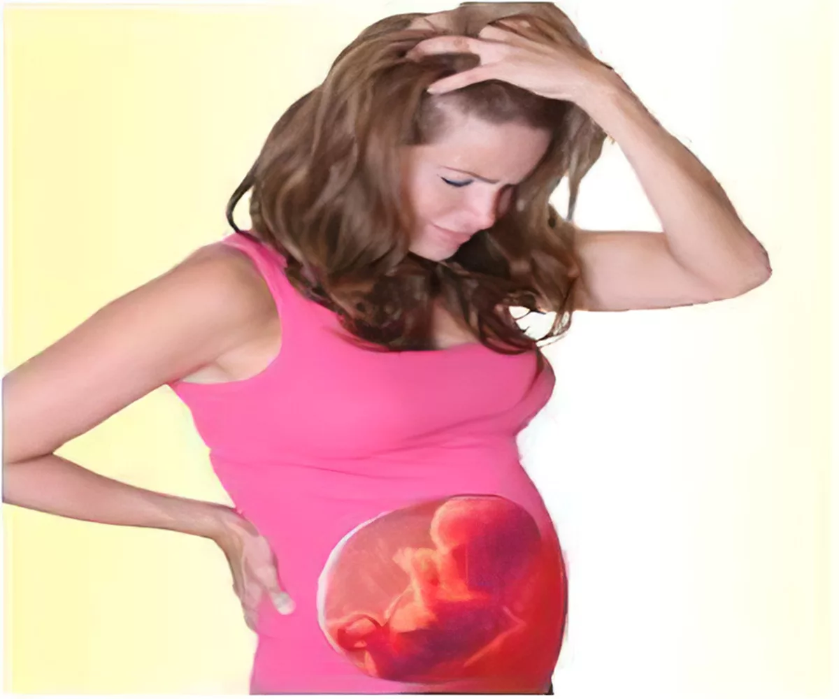
Значение контрацептивов.
Предупреждает незапланированную беременность и дает возможность самому выбрать время, когда ты готов завести детей.
Презервативы защищают от большинства заболеваний, передающихся половым путем.

Slide 4
Методы контрацепции.
В настоящее время существуют следующие методы контрацепции:
Традиционные (барьерные, прерванное половое сношение, химические, биологические)
Современные (гормональная контрацепция, внутриматочная контрацепция);
Необратимая контрацепция - хирургическая стерилизация(перевязка маточных труб).

Slide 5
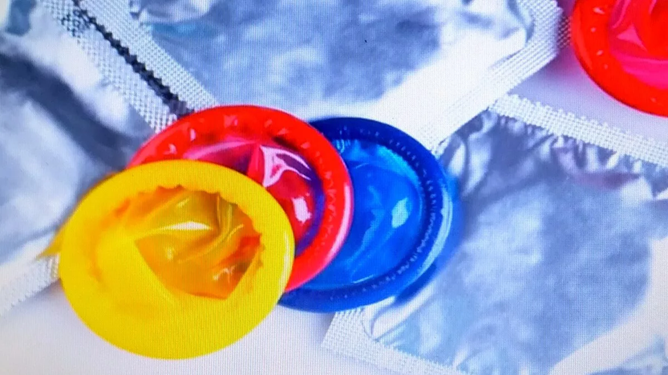
Презерватив - это тонкий мешочек из латекса, винила или натуральных продуктов, который надевается на половой член в состоянии эрекции, препятствует попаданию спермы во влагалище во время полового акта, тем самым, защищая от беременности и инфекций, передающихся половым путем, в том числе ВИЧ.
Плюсы:
эффективен, если правильно им пользоваться при каждом половом акте;
не имеет побочных действий; снижает вероятность заражения инфекциями, передающимися половым путем, включая ВИЧ.
Минусы: просроченные или поврежденные презервативы часто рвутся во время полового акта.

Slide 6
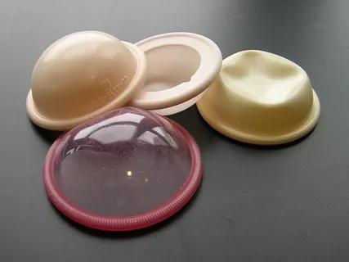
Традиционные методы.
Барьерные контрацептивы - это метод противозачаточной защиты, основанный на создании механического препятствия (барьера), не позволяющего сперматозоидам встретиться с яйцеклеткой. Кроме того, барьерная контрацепция предотвращает не только нежелательную беременность, но и заражение венерическими заболеваниями.

Slide 7
Прерванный половой акт: Если вывести половой член из влагалища до наступления эякуляции, сперматозоиды не проникнут в матку и беременность не наступит.
Плюс: бесплатный метод, который может быть использован в любой ситуации.
Минус: отвлекает от процесса и при постоянном использовании может привести к сексуальным расстройствам как у мужчины, так и у женщины.

Slide 8
Современные методы.
Гормональные препараты действуют по-разному, в зависимости от их состава. Комбинированные оральные контрацептивы (КОК) подавляют овуляцию , кроме того сгущают цервикально слизь, делая тем самым шейку матки непроходимой для сперматозоидов, а также изменяют слизистую оболочку матки, так что оплодотворенная яйцеклетка не может к ней прикрепиться.

Slide 9
Внутриматочная спираль (ВМС) - это небольшое пластиковое устройство, которое вводится в полость матки, препятствует движению сперматозоидов к яйцеклетке и ее оплодотворению. ВМС вводит и удаляет врач в ходе несложной процедуры.
Плюсы:
Действует 5-10 лет в зависимости от типа ВМС; применение метода не связано с половым актом;
Можно установить во время или сразу же после менструации, аборта.
Минусы:
Менструации могут стать более обильными и болезненными; возможны кровянистые выделения между менструациями;
В некоторых случаях возможно выпадение ВМС из матки.

Slide 10
Необратимая контрацепция.
Женская стерилизация - добровольная операция (лапароскопия или мини-лапаротомия), во время которой пересекают или блокируют маточные трубы, чтобы сперматозоиды не могли проникнуть к яйцеклетке и оплодотворить ее. Подходит только тем женщинам, которые уверены, что они больше никогда не захотят иметь детей.
Плюс: одна операция обеспечивает контрацепцию на всю жизнь.
Минусы:
необратимый метод;
есть небольшая вероятность послеоперационных осложнений;
после операции в течение нескольких дней возможна болезненность.

Slide 11
Спасибо за внимание!

